Slide 1
Open day per i genitori
Genitori e figli nel tempo delle scelte.
Dialogo tra adulti nella società dell'incertezza
Università degli Studi di Milano-Bicocca -15 febbraio 2020
Auditorium G. Martinotti

Slide 2


Università
Superiori
www.unimib.it ___________________________________________________________________________________________________________

Slide 3

Genitori all’università. Ma perché?
Trasformazione del sistema universitario
Crisi socio-economica
Incertezza
E allora……come aiutare i propri figli a fare la scelta giusta ?
www.unimib.it ___________________________________________________________________________________________________________

Slide 4


Slide 5
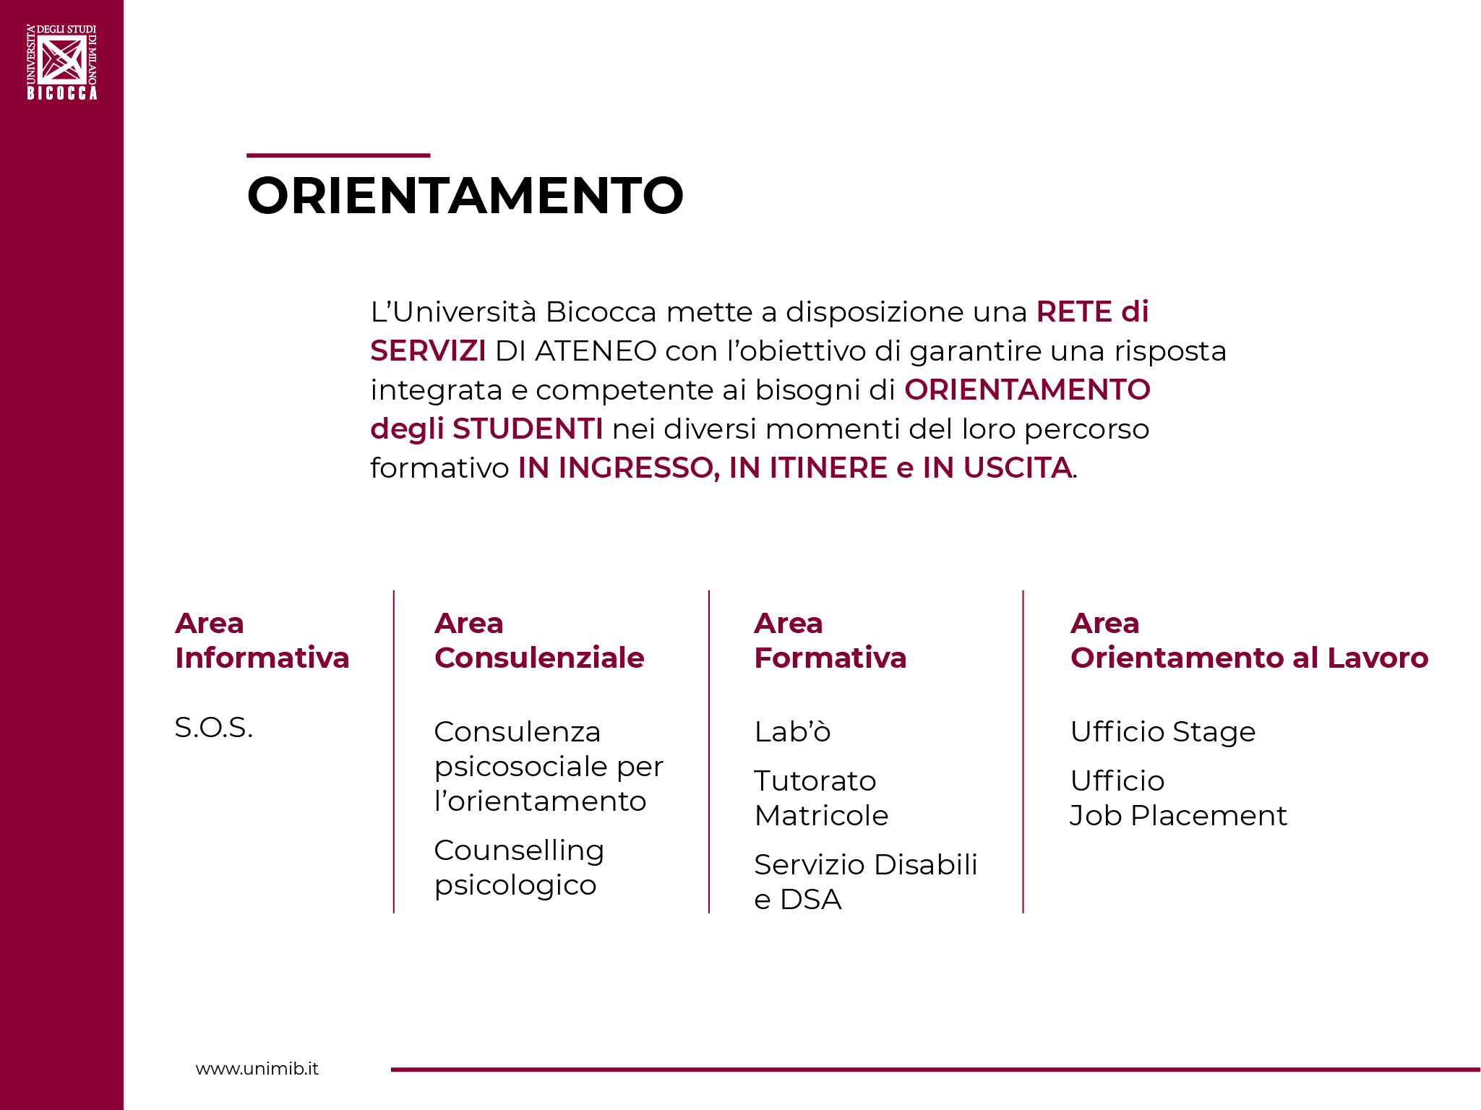

Slide 6
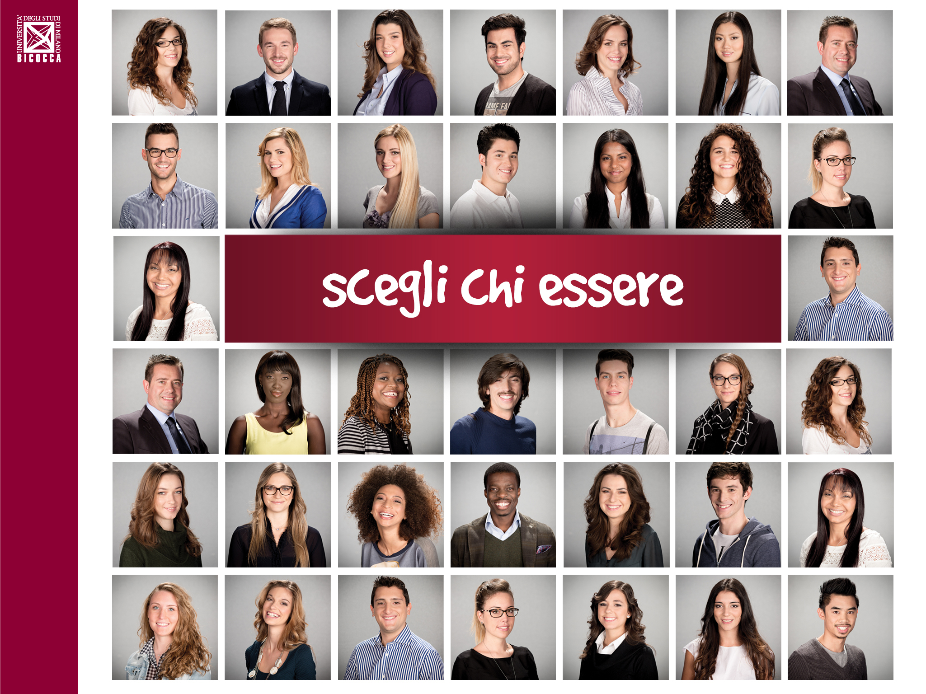

Slide 7

Dal concorso letterario “Un giorno in Bicocca…”Le voci dei nostri studenti
Alex
«Per la scelta della scuola alle medie e alle superiori aveva sguinzagliato i miei genitori per vedere la validità della scuola, mentre ora volevo proprio controllare da solo perché sapevo che sarebbe stata una scelta che avrebbe avuto delle ripercussioni sul mio futuro».
Greta
«È stata una sorpresa per me scoprire, nel corso del primo anno, che potevo fare molto di più che limitarmi a studiare le materie oggetto d’esame. La possibilità di approfondire altre tematiche per semplice interesse si è mostrata una novità rispetto ai percorsi scolastici precedenti».
Simona
«Ricordo che esattamente un anno fa….nella mia testa si agitava un vortice di domande; mi chiedevo che cosa avrei voluto fare nella vita, che percorso universitario avrei scelto, come sarebbe stata l’esperienza dell’università……..Oggi a quelle stesse domande ho delle risposte. Sono iscritta al secondo anno di Giurisprudenza e voglio diventare magistrato».
www.unimib.it _________________________________________________________________________________________________

Slide 8
GRAZIE!

